Slide 1
Доброта и сострадание в рассказе К. Г. Паустовского «Заячьи лапы»

Slide 2
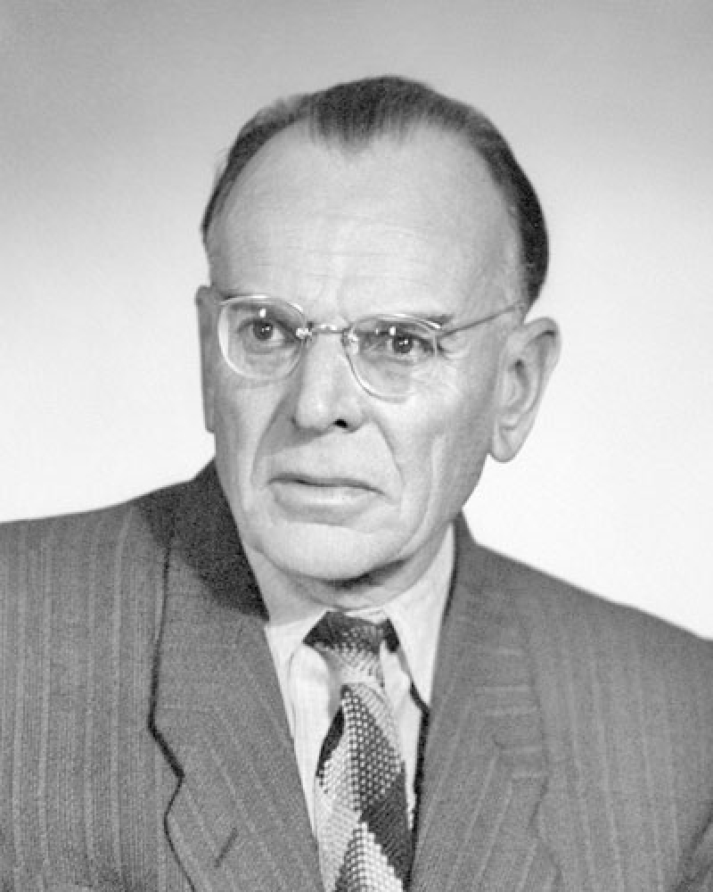
Константин
Георгиевич
Паустовский

Slide 3
«Добро, которое мы делаем другим,
добром же служит нам самим»
Жан де Лафонтен

Slide 4
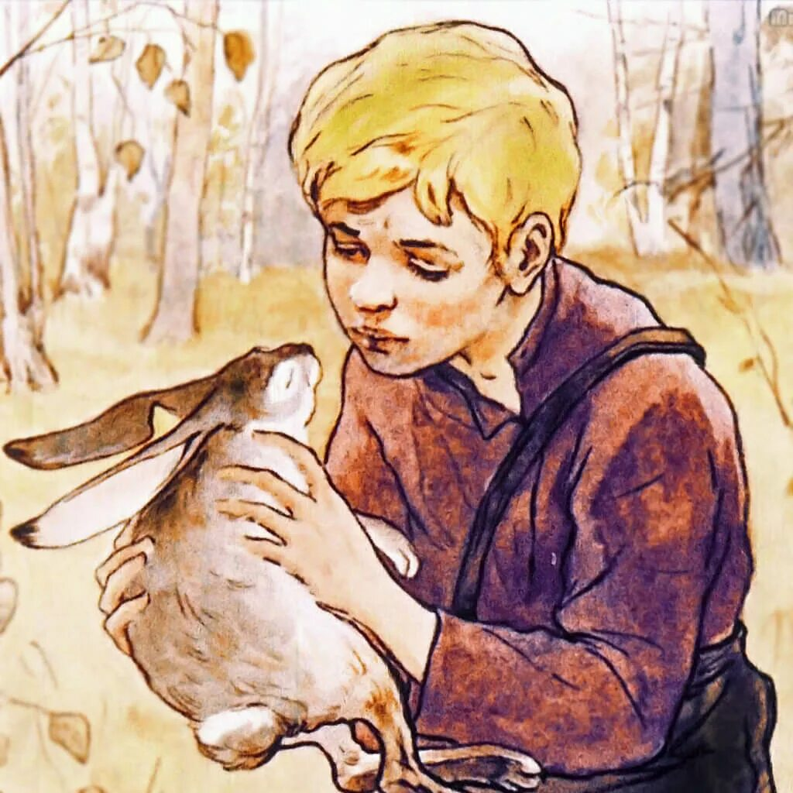
Лексическая работа.
Оголец – мальчишка, молодой парень.

Slide 5
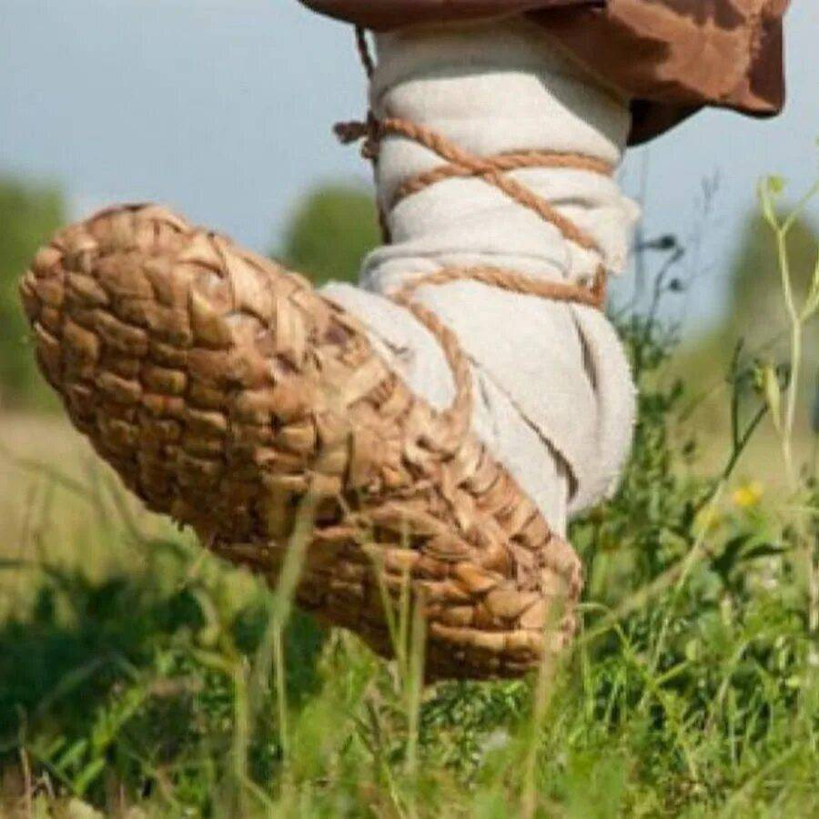
Ону/чи – обмотка для ноги под сапог.

Slide 6
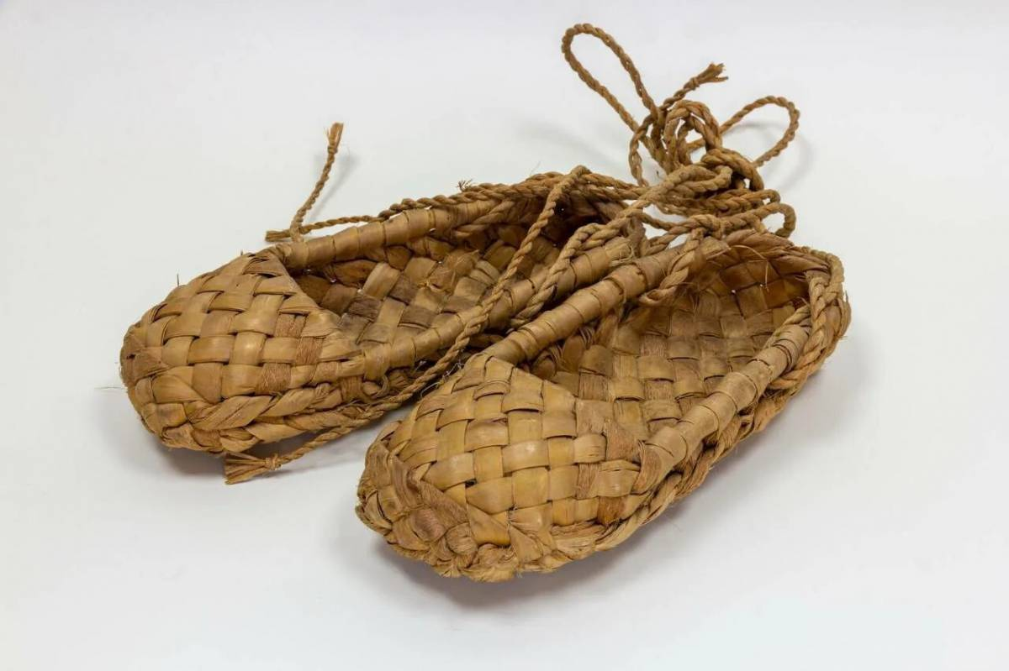
Лапти - обувь, сплетенная из лыка (липа)

Slide 7
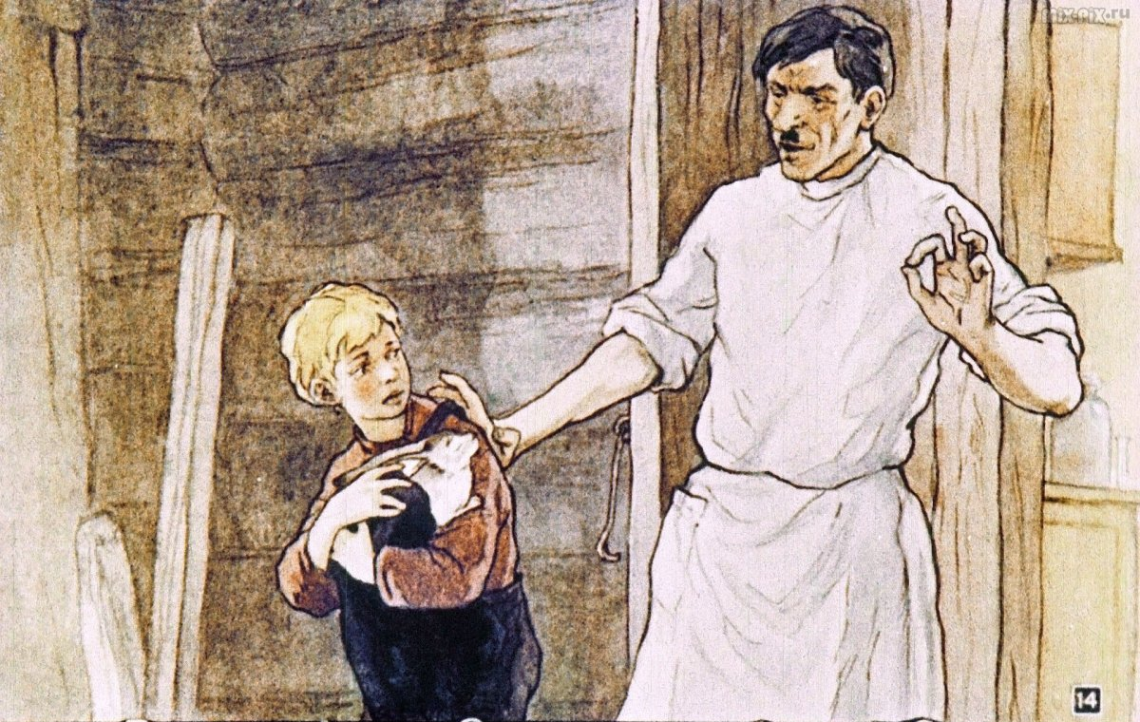
Коновал – знахарь, лечащий лошадей. ( о плохом, невежественном враче)

Slide 8
Фе/тровая шляпа – плотный валяный материал из высококачественных сортов шерсти.

Slide 9
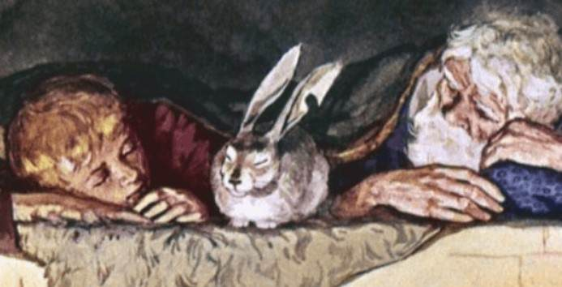

Slide 10
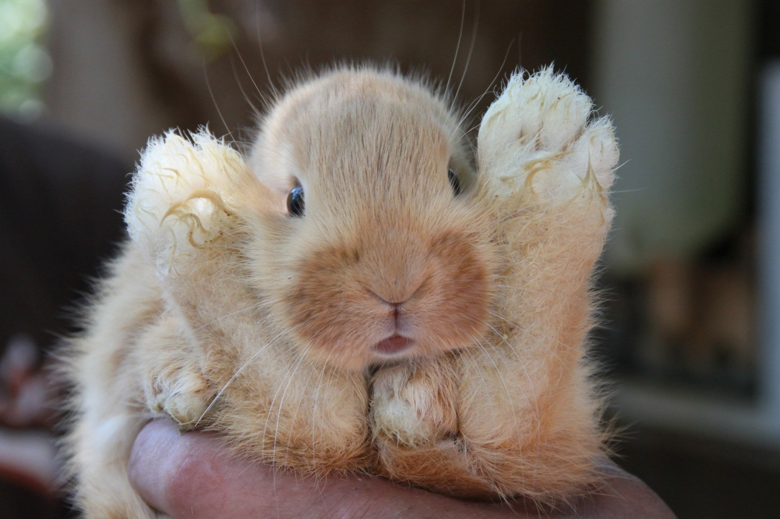

Slide 11
1. Укажите, каким героям соответствует данная характеристика. Подумайте, какие еще качества присущи героям, дополните своими примерами.
 | Злой, невоспитанный,
 | Любопытный, душевный,
 | Раздраженный, но добрый,
 | Беспокойный, добрый, выносливый,
 | Интеллигентный, образованный,
 | Отзывчивый, робкий,

Slide 12
1. Укажите, каким героям соответствует данная характеристика. Подумайте, какие еще качества присущи героям, дополните своими примерами.
Ветеринар | Злой, невоспитанный,грубый
Ваня Малявин | Любопытный, душевный,
Дед Ларион Малявин | Раздраженный, но добрый,
Заяц | Беспокойный,добрый, выносливый,
Карл Петрович | Интеллигентный, образованный,
Бабка Анисья | Отзывчивый, робкий,

Slide 13
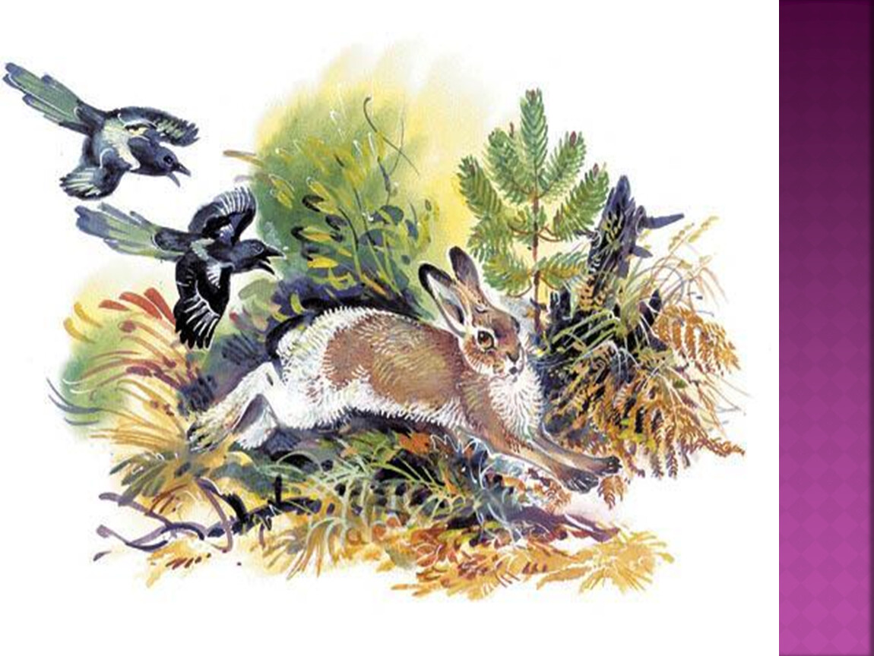

Slide 15
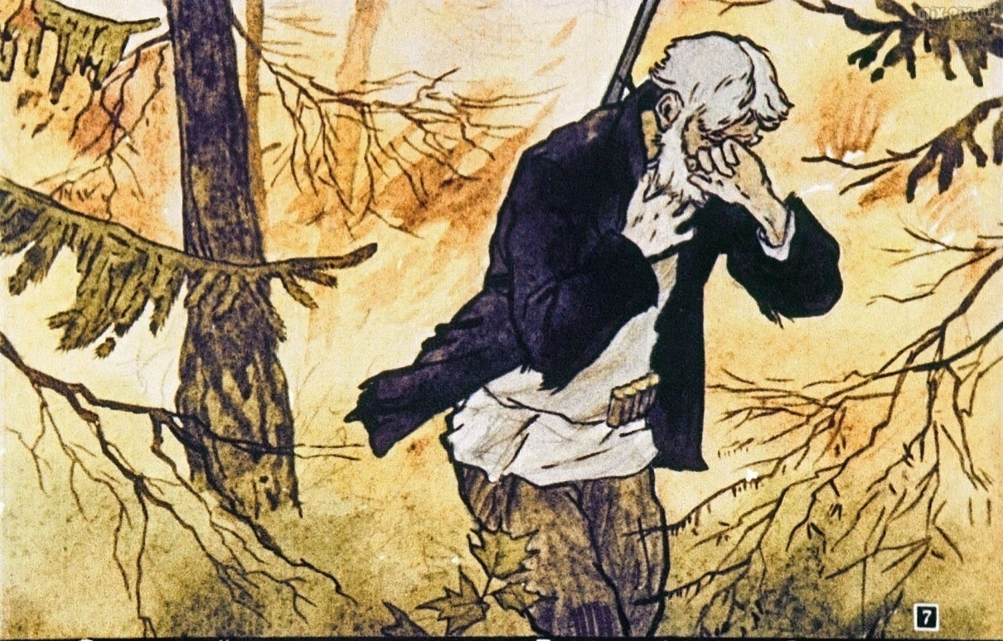
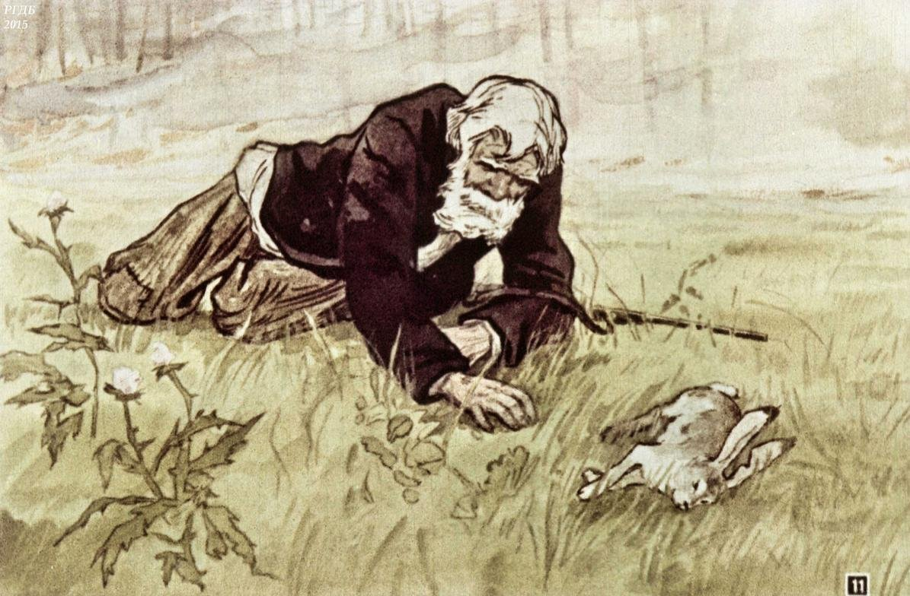

Slide 16
2. Отметьте высказывание(я), в котором раскрывается ответ на вопрос «О чем этот рассказ»?
1. Этот рассказ о зайце.
2. Этот рассказ о страшной беде: лесном пожаре.
3. Этот рассказ о людской доброте и отзывчивости.

Slide 17
«Добро, которое мы делаем другим,
добром же служит нам самим»
Жан де Лафонтен

Slide 18
«Что значит быть добрым?»
ИЛИ
«Что значит уметь сострадать?»
Объем: 5-7 предложений.

Slide 19
Д –
О –
Б –
Р –
О –

Slide 20
Домашнее задание
1.выполнить 4 задание в рабочем листе и ответить устно на вопрос для чего автор нарушил последовательность событий в рассказе;
2.нарисовать понравившийся вам эпизод из рассказа «Заячьи лапы» К. Г. Паустовского;
3.прочитать рассказ В. П. Астафьева «Васюткино озеро».

